Slide 1
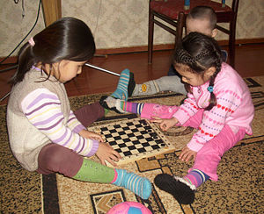
«Дидактическая игра-
как средство обучения
дошкольников с ОВЗ»
Матвеева Л.А.
воспитатель ГБДОУ д\с №76
Красносельского района
г.Санкт -Петербург, 2017г.

Slide 2
Игра — это искра, зажигающая огонёк пытливости и любознательности. В. А. Сухомлинский
Дидактической игре в логопедической практической деятельности, следует уделять особое внимание, так как она имеет большое значение для воспитания детей с ОНР.
Кроме речевого развития, в игре осуществляется познавательное развитие детей, так как дидактическая игра способствует расширению представлений об окружающей действительности, совершенствованию внимания, памяти, наблюдательности и мышления.
Игра развивает язык, а язык организует игру. Главное назначение игр — развитие ребенка, коррекция того, что в нем заложено и проявлено, вывод ребенка на творческое, экспериментальное поведение.

Slide 3
Дидактические игры используются в организованной и в самостоятельной деятельности детей.
Благодаря использованию дидактических игр процесс обучения проходит в доступной и привлекательной для детей дошкольного возраста игровой форме.
Дидактическая игра развивает речь детей: пополняется и активизируется словарь, формируется правильное звукопроизношение, развивается связная речь, умение правильно выражать свои мысли.
Таким образом, роль дидактических игр в речевом развитии дошкольников имеет огромное значение. С их помощью они получают необходимые знания.
Играя в дидактические игры, мы способствуем раскрытию интеллектуального и творческого потенциала и активности.

Slide 4
Использование дидактических игр позволит: ‒ научить детей классифицировать предметы, явления и т. д. ‒ обобщить и дифференцировать предметы, явления, понятия; ‒ научить планировать свою деятельность; ‒ научить детей самоконтролю; ‒ развить познавательные способности каждого ребенка; ‒ создать положительную мотивацию обучения; ‒ развить волевую сферу ребенка; ‒ создать обстановку эмоционального подъема, комфортности для каждого ребенка.
С помощью дидактической игры дети приобретут новые знания: общаясь со взрослыми и со сверстниками, в процессе наблюдения за играющими, их высказываниями, действиями, они получат много новой для себя информации.

Slide 5
Дидактическая игра имеет определенную структуру независимо от вида, отличающую ее от других видов игр и упражнений
Структуру дидактической игры образуют:
1) основные компоненты — дидактические и игровые задачи, игровые действия;
2) дополнительные компоненты — сюжет, роль.
Существенным элементом дидактической игры являются правила. Выполнение правил обеспечивает реализацию игрового содержания. Соблюдение правил выступает непременным условием решения игровой и дидактической задачи.

Slide 6
По характеру используемого материала дидактические игры условно делятся на игры с предметами, настольно-печатные игры и словесные игры.
предметные игры — это игры с народной игрушкой (деревянные конусы из одноцветных и разноцветных колец, бочонки, шары, матрешки, грибки и др.) Дидактической игрой, мозаикой, различными природными материалами (листья, семена и т. Д.). Эти игры развивают у детей восприятие цвета, величины, формы.
2) настольно-печатные — направлены на уточнение представлений об окружающем, систематизацию знаний, развивают мыслительные процессы и операции (анализ, синтез, обобщение, классификацию и др.).
3) словесные игры — в эту группу входит большое количество народных игр типа «краски», «черное и белое», а также «угадай по описанию», «путаница» «разгадай загадку», и др. Игры развивают внимание, сообразительность, быстроту реакции, связную речь.

Slide 7
Дошкольники с ОВЗ крайне быстро утомляются, не способны к длительному сосредоточению. Поэтому требуется особая организация рабочего места ребёнка во время занятий.
Целесообразно располагать игрушки и пособия в разных частях помещения, чтобы педагог и ребёнок могли буквально переходить от одной группы пособий к другой. Это позволяет увеличивать продолжительность продуктивной работы, предотвращать переутомление ребёнка

Slide 8
Подбор дидактических игр. Настольно- печатные игры.
Дидактические игры на развитие фонематических процессов
«Поймай на тучку капельку», «Собери букет»

Slide 9
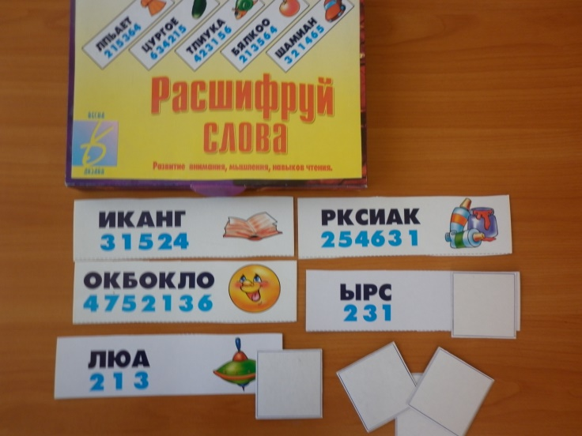
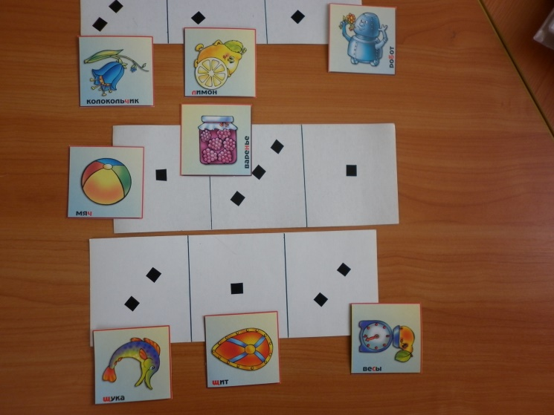
Дидактические игры на развитие психических процессов
(мышление ,внимание)
«Четвертый лишний», «Подбери к предмету признак», «Расшифруй слово»,
«Слоговое лото»

Slide 10
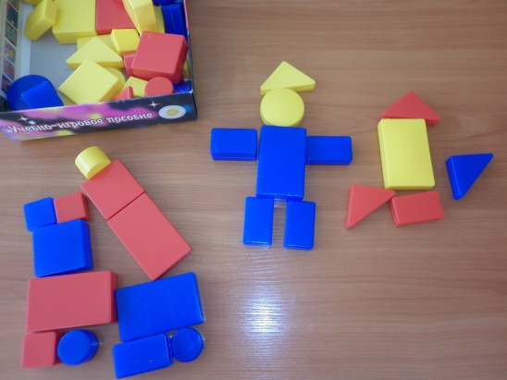
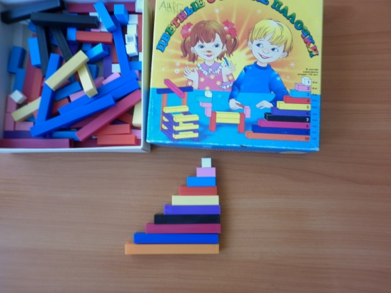
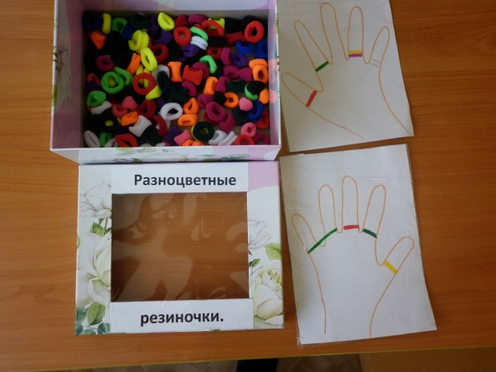
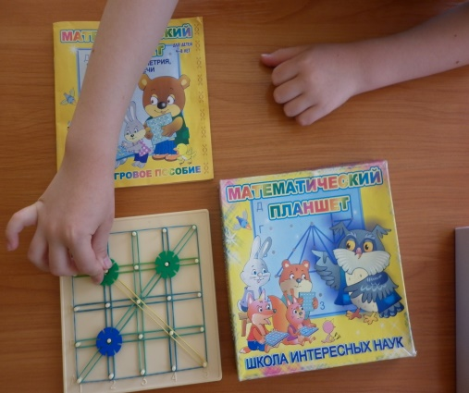
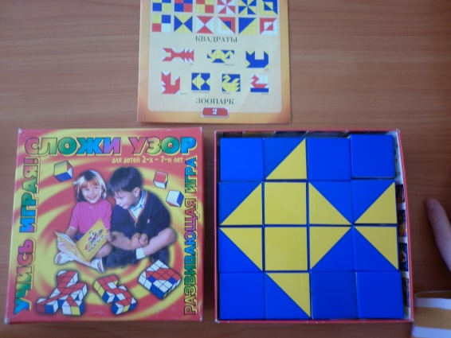
Предметные игры
Дидактические игры на развитие цвета, формы, величины.
«Цветные счётные палочки Кюзенера», «Блоки Дьенеша», «Сложи
узор», «Математический планшет», «Разноцветные резиночки».

Slide 11
Спасибо за внимание

